Slide 1
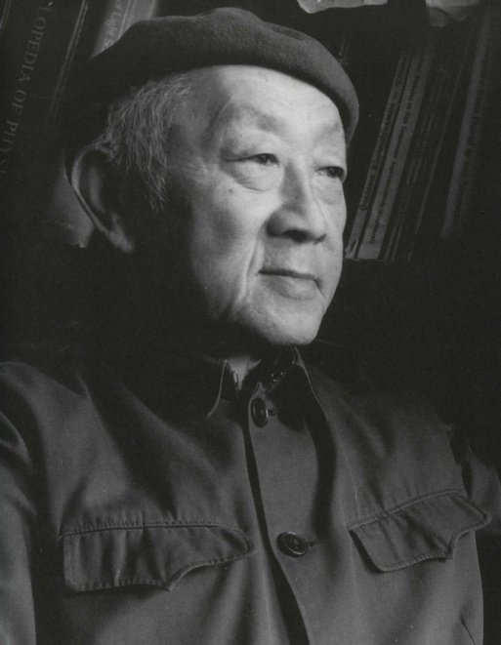
§3-5离子晶体的长光学波
离子晶体中的长光学波与红外光波有强相互作用，使得离子晶体在红外区对光波有强的反射和吸收，所以红外光谱手段是固体实验方法中的重要方法。这一节主要介绍离子晶体中长光学波的宏观运动方程及其与电磁波的耦合现象。
(1)离子晶体中长光学波的横波与纵波；
(2)长光学波的宏观运动方程；
(3)离子晶体的光学性质；
(4)极化激元。

Slide 2
光学波
离子晶体内
长波近似情况
描述原胞内各原子或离子的相对运动
正负离子的相对运动保持它们的质心不动
描述正负离子的相对运动
即长光学波使得正负离子产生了相对位移，产生电偶极距,从而使得离子晶体在红外区对光波有强的相互作用.所以长光学波与离子晶体的电学、光学性质密切相关。
长光学波依据原子（离子）位移与格波传播方向的关系分为横波和纵波。纵光学模不能与电磁波发生耦合.
只有横向长光学声子模才能与电磁波发生耦合

Slide 3
纵光学模(ω_{LO})
(1)长光学波的横波与纵波
特征：
  （1）离子位移‖ 格波传播方向
  （2）不能与电磁波发生耦合，因为电磁波为横波。
格波传播方向
+
+
+
E_{d}
- -
- -
- -
E_{d}
+
+
+
Notes:
波长很长时，晶体被离子位移为0的节面分为许多薄层，每个薄层内将产生退极化场；

Slide 4
横光学模 (ω_{TO})
特征：
  （1）离子位移⊥格波传播方向；
  （2）能与电磁波发生耦合；
  （3） ω_{TO}< ω_{LO}(离子晶体中)
格波传播方向
E_{d}=0
E_{d}=0
Notes:
波长很长时，晶体被离子位移为0的节面分为许多薄层，每个薄层内将产生退极化场；退极化场作用是使离子回到平衡位置，增强其恢复力，离子除受近邻原子作用，还受退极化场的作用。

Slide 5
描述晶格振动的宏观方程
也可以在宏观理论的基础上进行近似处理，这就是我国著名的物理学家黄昆于1951年提出的方法。
可以看作连续介质弹性波，它满足在弹性理论基础上建立的宏观运动方程，因此由宏观弹性介质理论即可得到长声学格波解。
对于长光学波
对于长声学波
先建立长光学波的宏观运动方程，确定其系数；给出长光学波的纵波频率和横波频率之间的关系；最后介绍离子晶体的光学性质以及极化激元的概念。

Slide 6
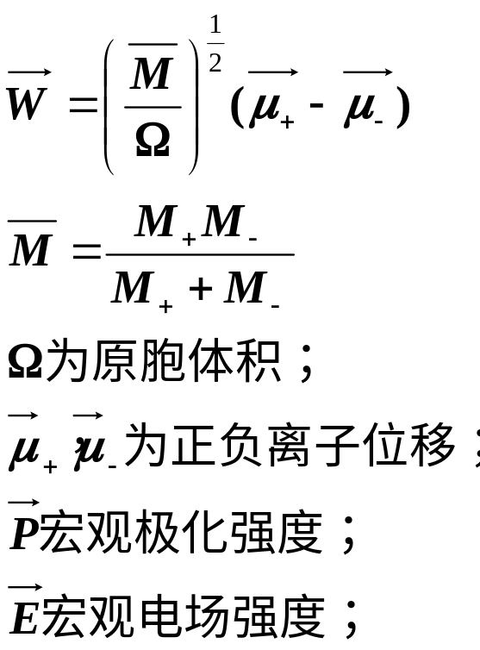
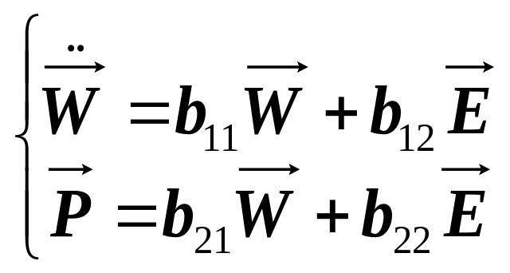
(2.1)黄昆方程
(2)长光学波的宏观方程 ——黄昆方程
ⅰ.黄昆方程及体系、参数说明
体系说明：
  每个原胞内只含一对离子，质量分别为M₊和M₋。
黄昆方程：
参数说明：

Slide 7
黄昆方程物理意义
第一式代表振动方程
  (1)等号右侧第一项是准弹性恢复力，系数b₁₁相当于本征振动频率的平方负值，即-ω₀²；
  (2)等号右侧第二项表示电场E的附加恢复力。
第二式代表极化方程
  (1)等号右侧第一项表示离子位移引起的极化；
  (2)等号右侧第二项是电场附加的极化。
这里b₁₁,b₁₂,b₂₁,b₂₂为四个系数。
确定四个系数?

Slide 8
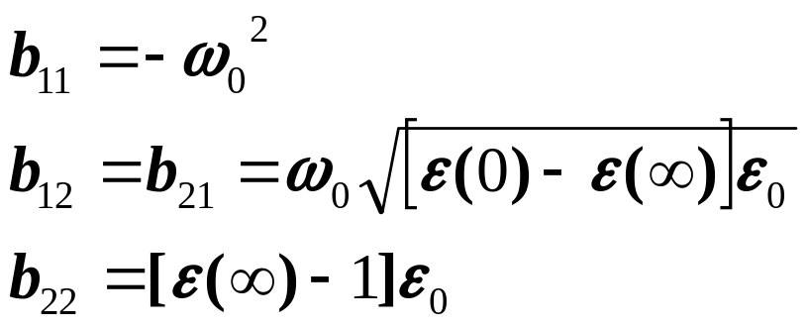
ⅱ. 黄昆方程的四个系数
重要结论：
说明：
  ε(0)——静电介电常数
  ε(∞)——高频介电常数
  ε₀ ——真空介电常数

Slide 9
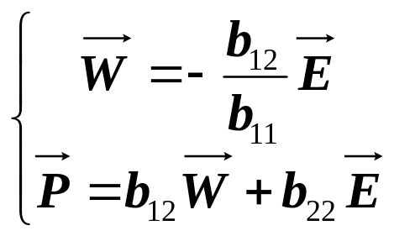
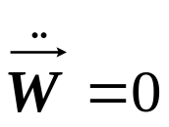
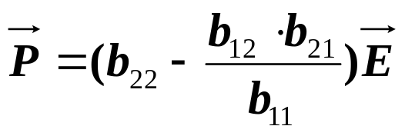
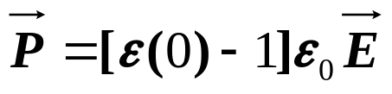
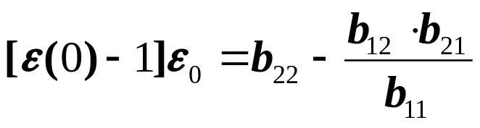
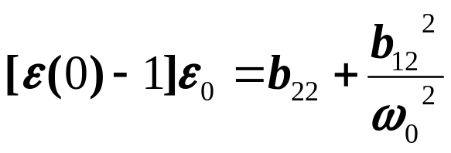
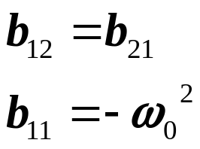
黄昆方程的四个系数
静电场：
（A）式

Slide 10

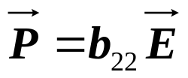

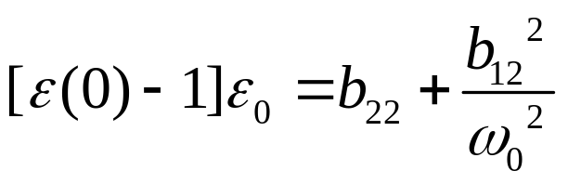
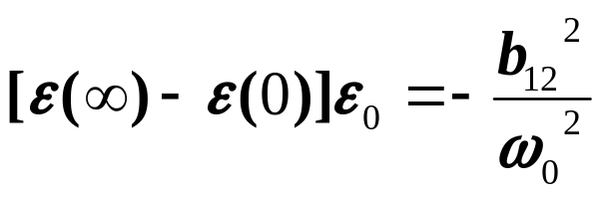
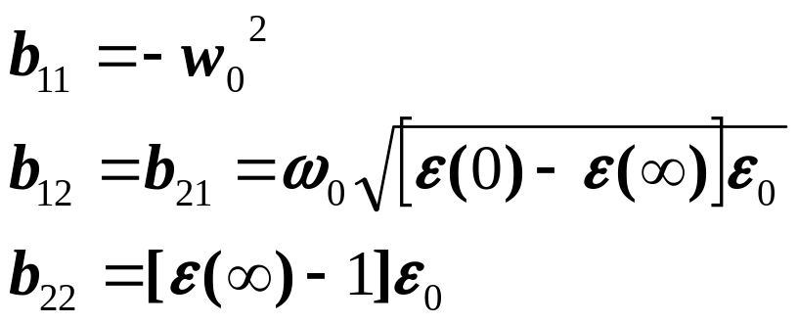
黄昆方程的四个系数
高频电场：
(B)式
(B)代入(A)，
即可得到：

Slide 11
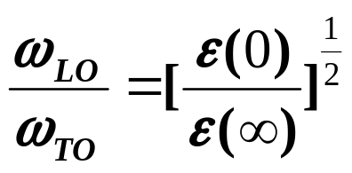
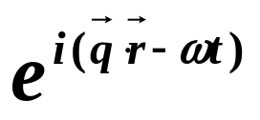



（2.2）LST关系
1、定义及定义式
  LST(Lyddano-Sachs-Teller)关系是指ε与ω_{TO ，}ω_{ＬO}三者之间的关系。
定义式：
2、关系式证明
设黄昆方程的解具有 形式，则位移 可分为横波( )和纵波( )部分.

Slide 12

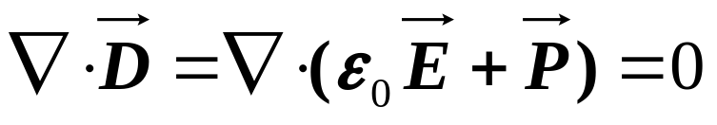
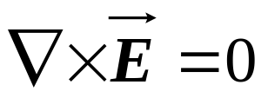
（2.2）LST关系证明
所讨论的电介质中没有自由电荷，故 无散：
仅限于考虑无旋电场：

Slide 13
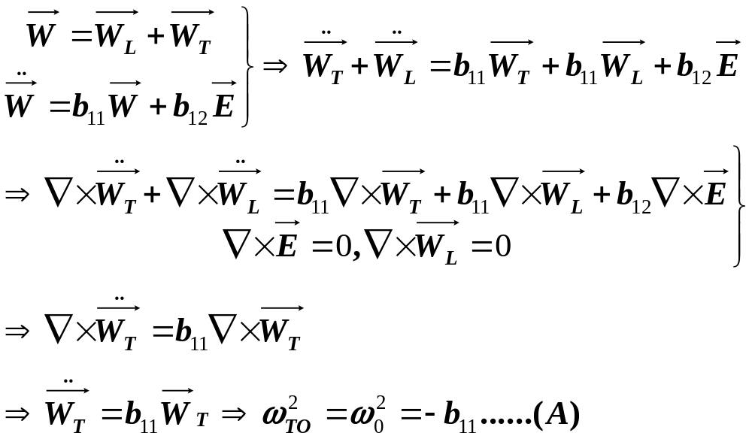
（2.2）LST关系证明
取旋度

Slide 14
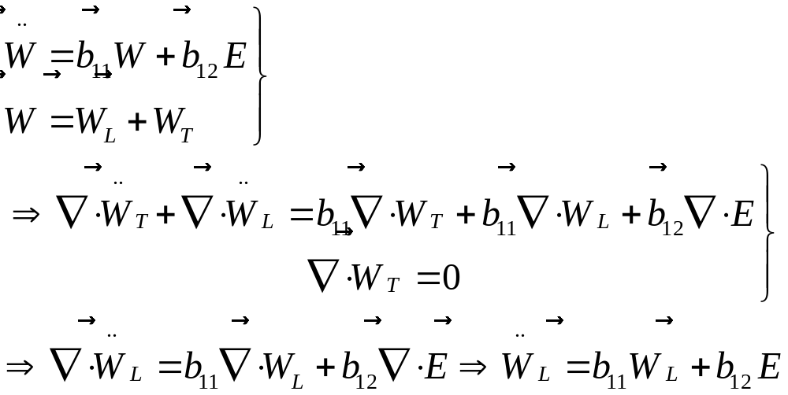
（2.2）LST关系证明
取散度
(B)

Slide 15
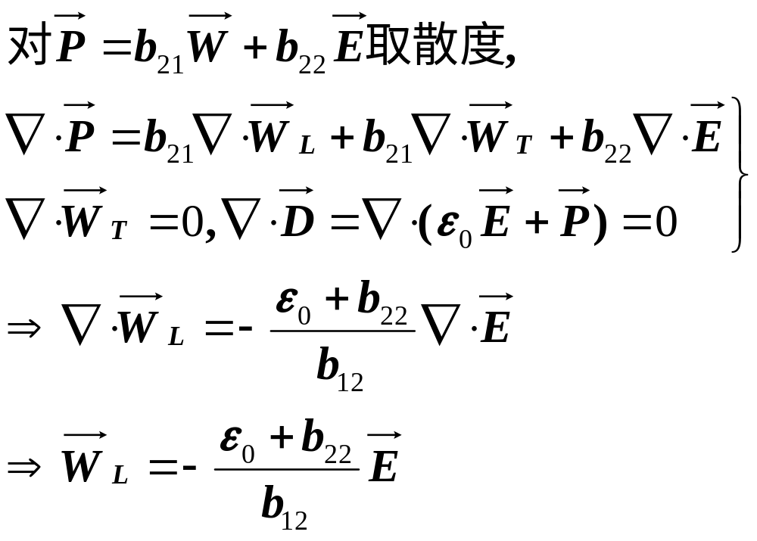
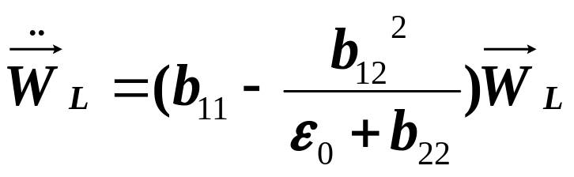
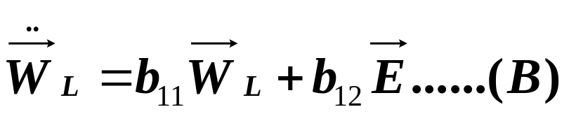
（2）LST关系证明
(C)

Slide 16
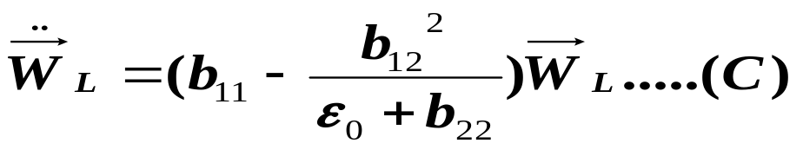
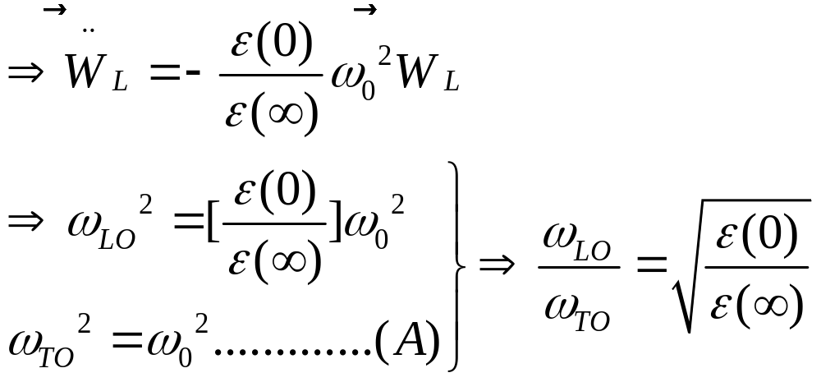
（2.2）LST关系证明
即LST关系

Slide 17

由LST关系，有以下结论：
（1）由于静电介电常数ε（0）一般总是大于高频介电常数ε（∞），所以，长光学纵波的频率ω_{LO}总是大于长光学横波的频率ω_{TO}。
这是因为在离子性晶体中长光学波产生极化电场，增加了纵波的恢复力，从而提高了纵波的频率。极化电场的大小与正负离子的有效电荷有关。一般地，有效电荷越大，两者的差值越大。而对非离子性晶体，横波与纵波频率相同。
（2）当ω_{TO} →0时，ε（0）→∞，这意味着晶体内部出现自极化。把ω_{TO}趋于零的振动模式称为光学软膜。
明确几个名词：
——晶体中存在长光学纵波(LO)和长光学横波(TO)。
—— 长光学纵波声子称为极化声子(LO)，长光学纵波伴随有宏观的极化电场，极化声子 是 纵光学声子。
—— 长光学横波伴随着有旋的宏观电磁场，称为电磁声子( TO)，长光学横波具有电磁性，可以和光场发生耦合

Slide 18
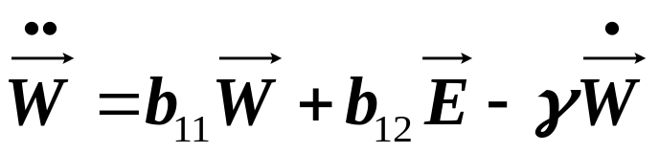
(3)离子晶格的光学性质描述
正负离子间的相对振动产生一定的电偶极距，从而可以和电磁疗波相互作用，引起在远红外光区域的强烈吸收。用宏观唯象方程来讨论这种光吸收现象，即从理论上简单介绍这种光吸收与复介电常数ε(ω)的关系。
在离子晶体的宏观方程中引入耗散项，即：
耗散项

Slide 19
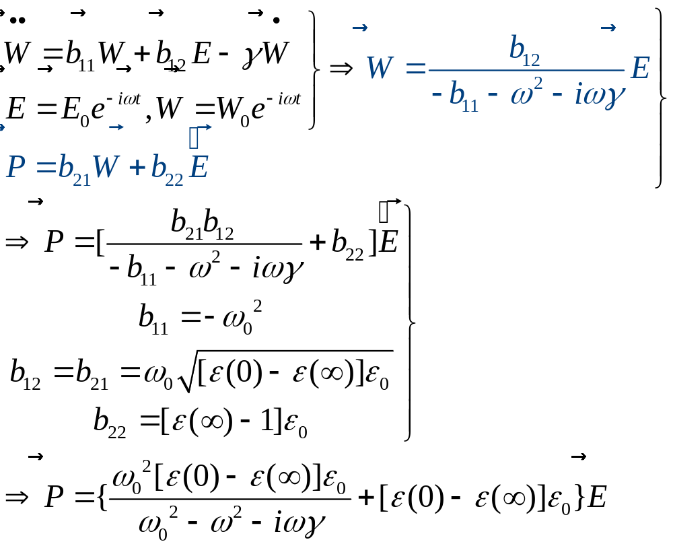
离子晶格的光学性质

Slide 20
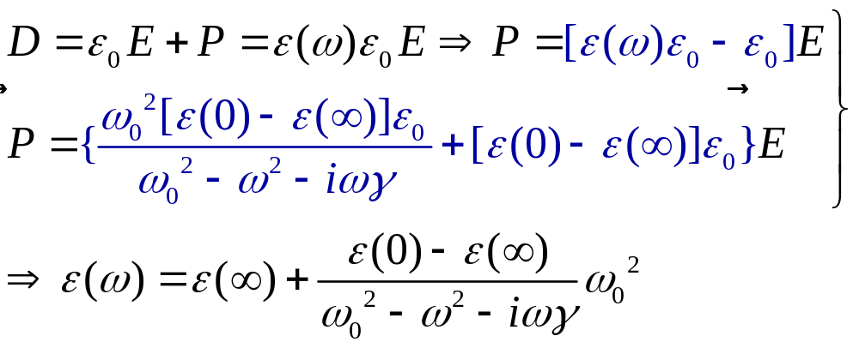
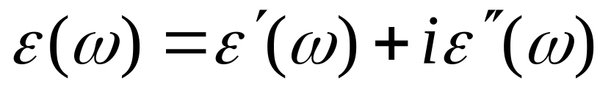
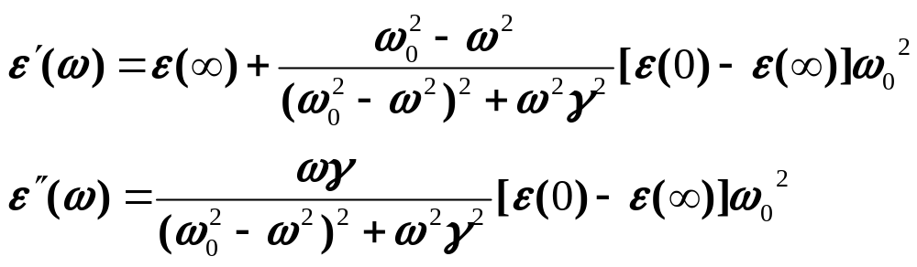
离子晶格的光学性质
式中右端第二项就是晶格振动对介电常数的贡献。
若设 ，则

Slide 21
离子晶格的光学性质
若设 ，则
结论：吸收功率正比于介电常数的虚部，可以看出，在ω＝ω₀处有一个吸收峰，宽度为ωr。这意味着横光波激励了横光学波。
这实际上就是前面介绍的长光学波在离子晶体中的重要性。也正是由于长光学波的这种特点，一维双原子链色散关系的ω＋一支才被称为光学波。

Slide 22
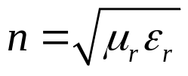


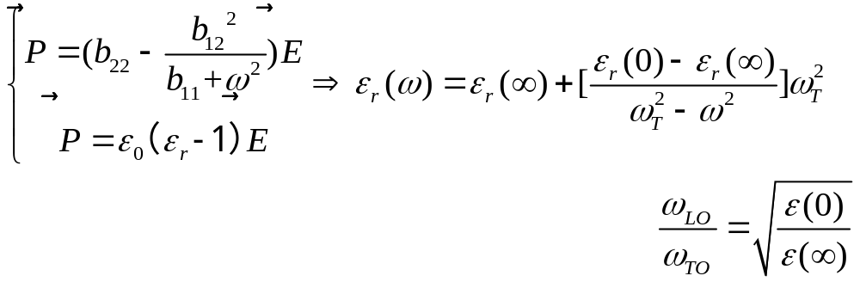
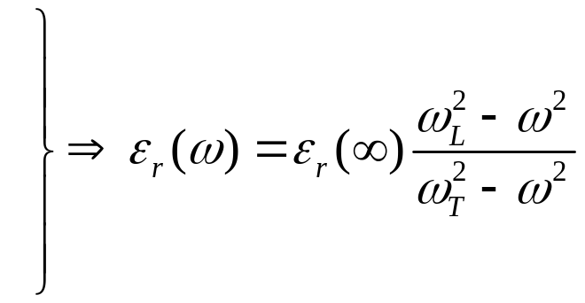
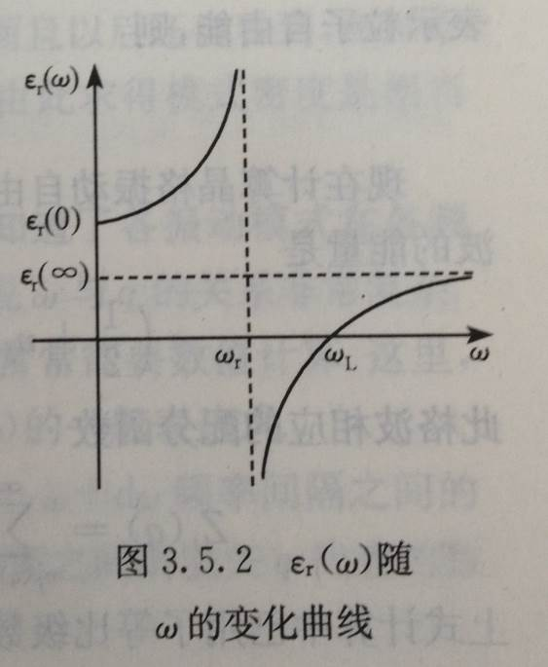
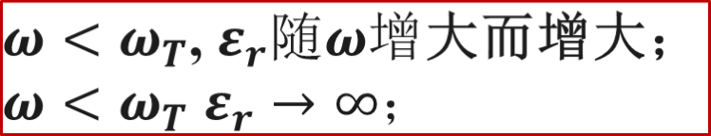
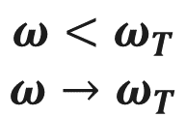
离子晶体的光学性质取决于折射率 ，因此讨论介电系数 是研究光学性质的关键，现讨论频率为 的横波在离子晶体中的传播情况

Slide 23

(4)极化激元
极化激元的概念( concept of polarized excimer)
前面我们假定晶体中的电场只是库仑作用引起的，因此
即 E 是无旋的的矢量场。
严格来讲，离子晶体长波振动必然伴随交变的电磁场。这样，就要考虑晶格的长光学振动和电磁场相耦合的系统，将电磁方程和晶格的唯象方程结合，求解得到的振动模实际上就代表了格波和光波的耦合振动模。
不仅格波有这样的耦合模式，等离子振荡、激子、自旋波等也都有类似的现象，统称为极化激元。

Slide 24
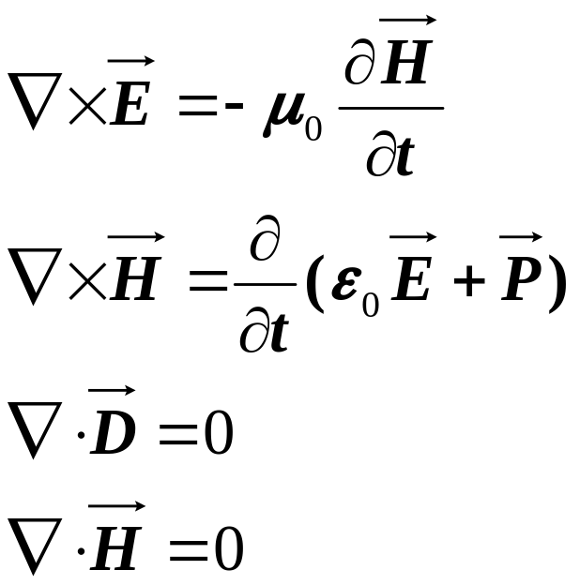
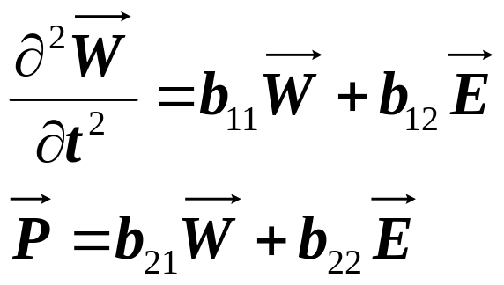
4.2格波与电磁场的耦合模的色散关系
电磁方程（麦克斯韦方程组）
宏观唯象方程（黄昆方程）

Slide 25
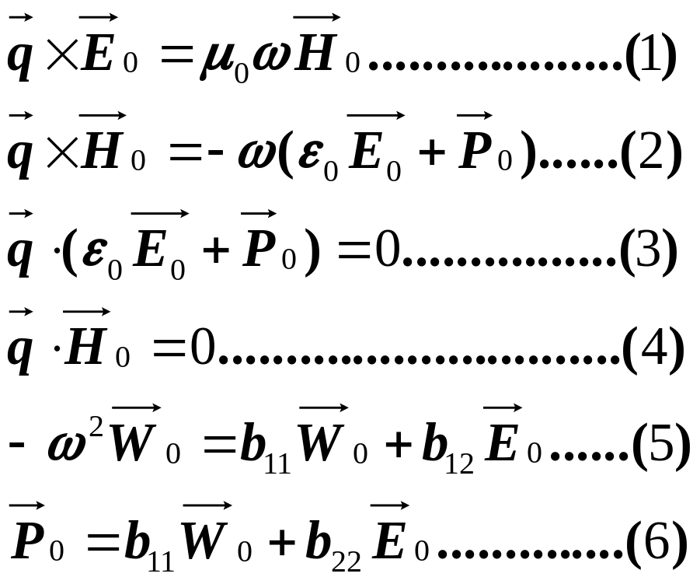
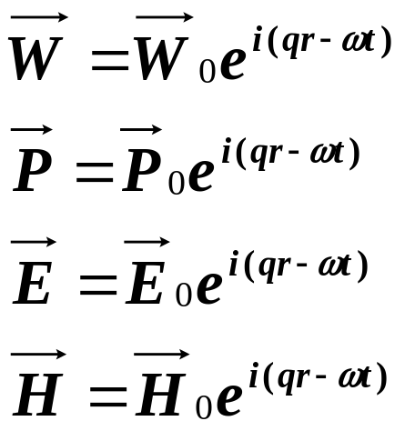
格波与电磁场的耦合模的色散关系
设解的形式如下：
将试探解代入前面的六个方程，得到：

Slide 26
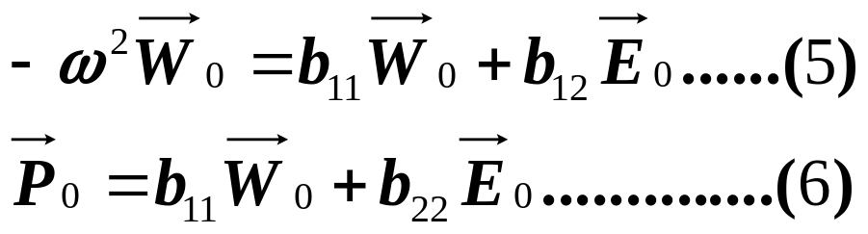
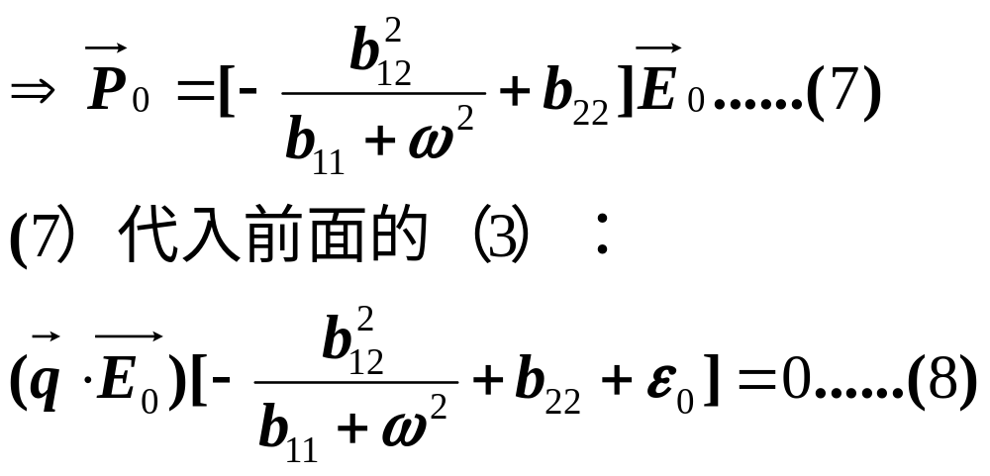
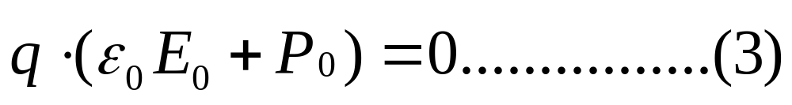
格波与电磁场的耦合模的色散关系
（8）式的讨论分为两种情况：纵波与横波

Slide 27
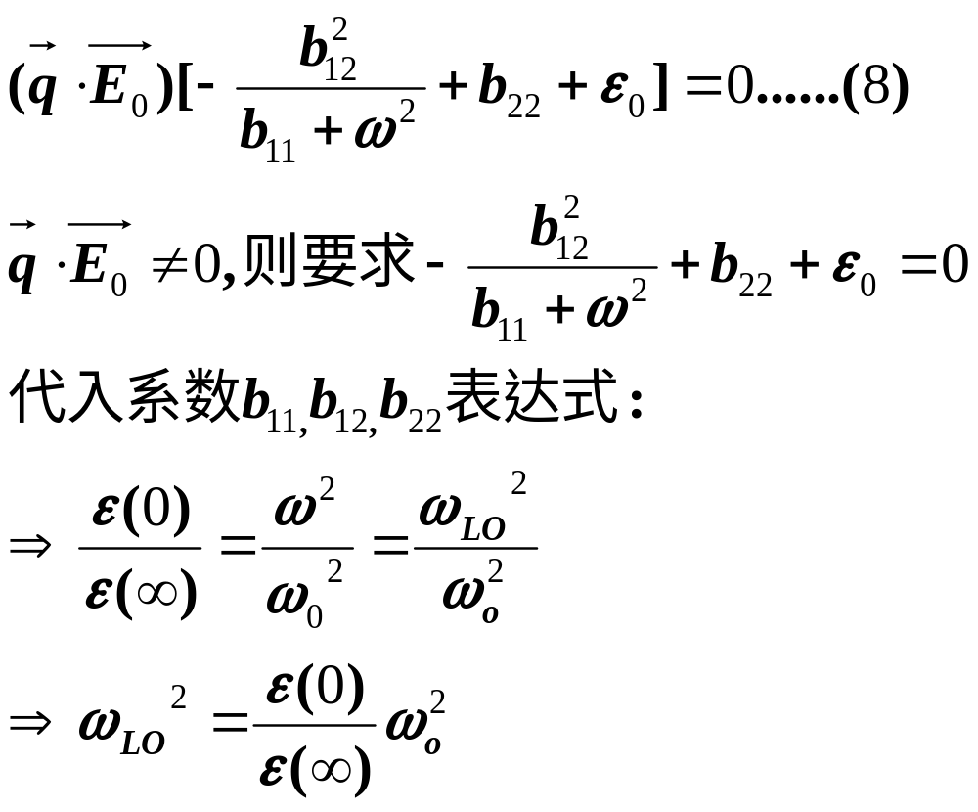

（4.2.1）纵波情况
正是我们前面得到的LST关系。从中可见， 与波矢无关，纵声子并不与电磁场耦合。

Slide 28
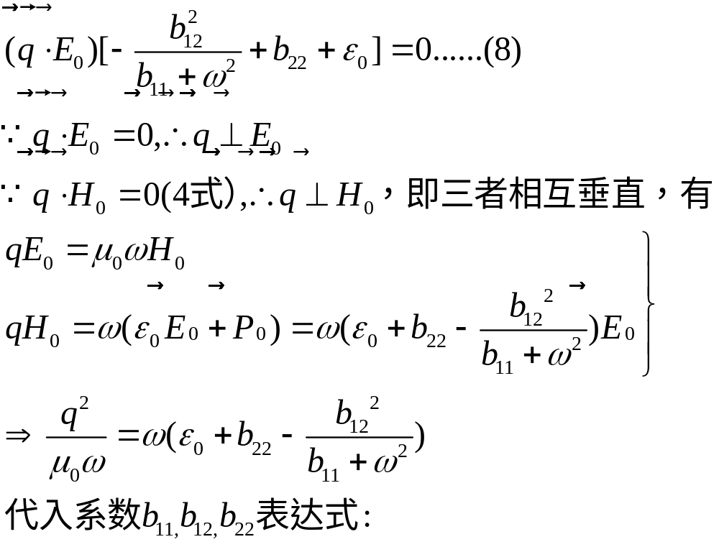
（4.2.2）横波情况

Slide 29
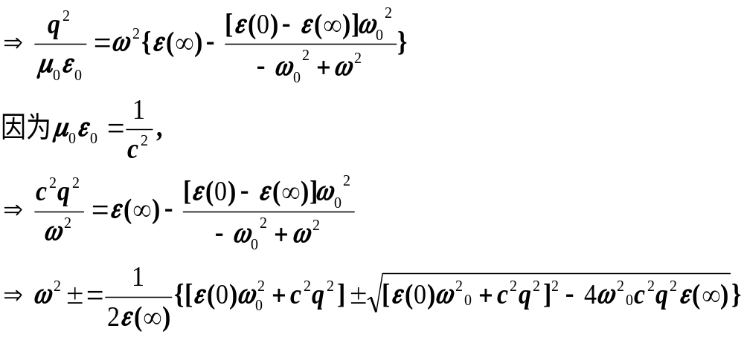
（2）横波情况
格波将产生晶体的极化，极化与电磁波相互作用，两种波（格波和电磁波）互相耦合出来的新的耦合模式的色散关系，存在着两个表达式，即ω₊和ω₋（图见P114-图3-14）。

Slide 30
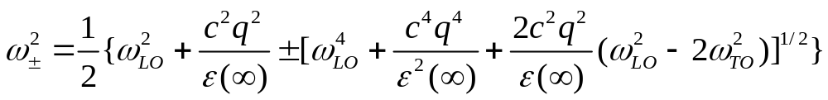


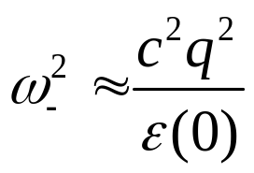
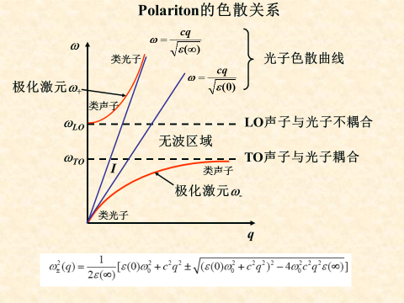











时，
它分为
两支。在波矢较小的区域，当
当
时，
右图所示是极化激元的色散曲线，虚线表示未耦合的横光学波（TO）声子、横声学波(LO)声子和光子的色散曲线，实线表示极化激元的色散关系，它们分布在
P114图3-14离子晶体中长光学横波与光子的耦合模

Slide 31


